Slide 1
Информационные технологии в местном самоуправлении
Администрация города Красноярска
Управление информатизации и связи
Красноярск 2014

Slide 2
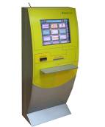
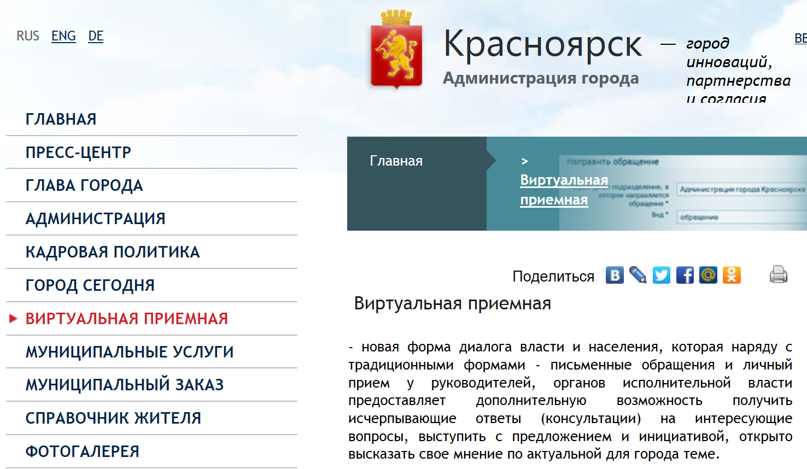
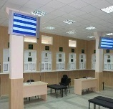
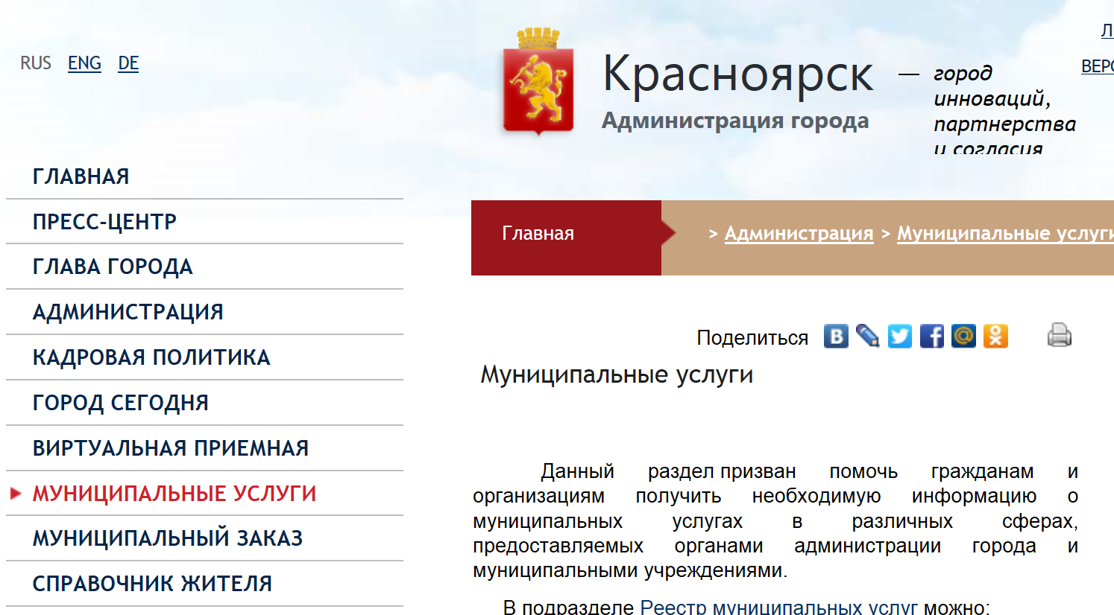
Инфраструктура доступа к услугами и сервисам
Официальный сайт администрации города www.admkrsk.ru
Инфоматы, Информационные киоски
«Виртуальная приёмная»
МФЦ,
Центры «одного окна»
53,9 % письменных обращений
«Муниципальные услуги»
Реестр услуг
Электронные формы заявлений
Жизненные ситуации
Call-центр

Slide 3
Муниципальные услуги
в электронном виде
Заявитель
Реестр муниципальных услуг:
75 услуг администрации города,
21 услуга учреждений.
Социальная сфера
Муниципальное имущество и земельные отношения
Архитектура и строительство
Городское хозяйство
Жилье
Прочие услуги
Поддержка субъектов малого и среднего предпринимательства
Торговля
www.gosuslugi.ru
14 услуг
www.gosuslugi.krskstate.ru
10 услуг
www.admkrsk.ru
35 услуг

Slide 4
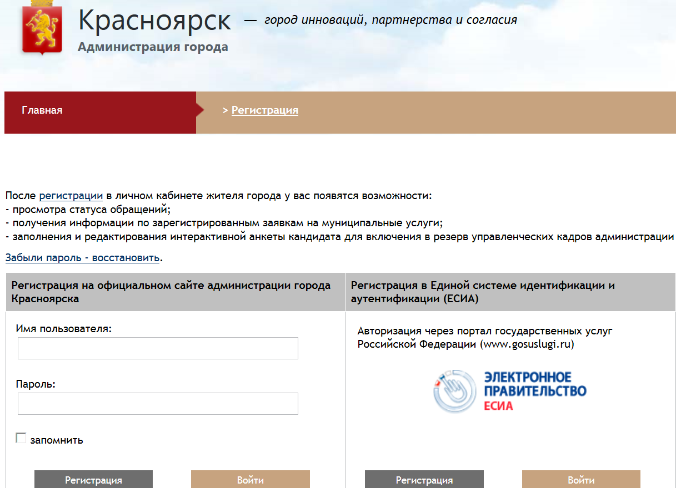
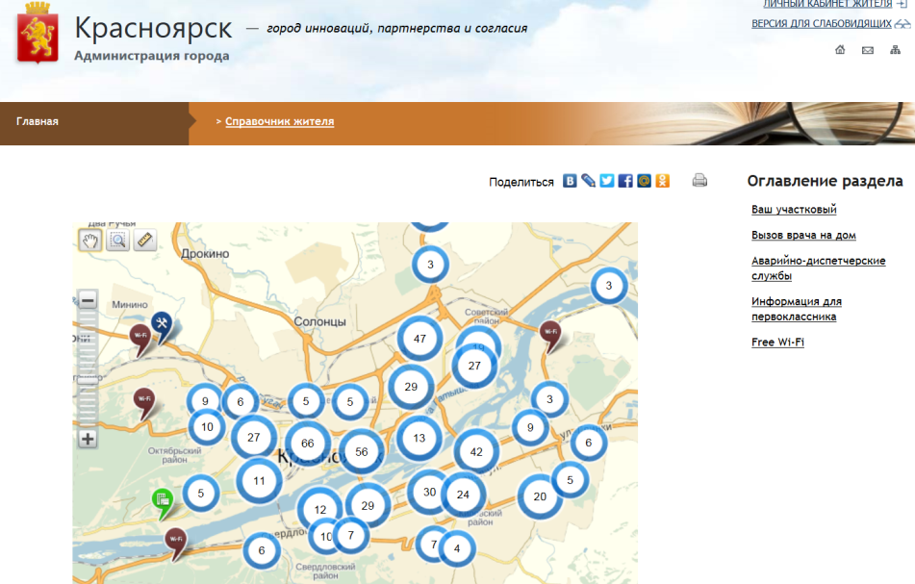
Электронные сервисы и услуги официального сайта
«Личный кабинет»
4,5 тыс. граждан
Статусы по обращениям
Информация по заявкам на муниципальные услуги
Упрощенная процедура заполнения электронных форм
«Справочник жителя города»
Информация о:
медицинских, образовательных учреждениях города
участковых пунктах полиции
аварийно-диспетчерских службах
местах общественного доступа к сети Интернет

Slide 5
Информационная открытость официального сайта
Реализованы:
Общественные обсуждения вопросов (в формате форума), связанных с дальнейшим развитием Красноярска, с решением актуальных для города проблем
Он-лайн опросы
Он-лайн трансляции общественных слушаний, публичных слушаний
Рейтинг информационной открытости Фонда Свободы Информации
12 место (из 162)
Коэффициент информационной открытости - 70%
На 01.10.2014:
Удовлетворенность населения информационной открытостью деятельности администрации города составляет 72% от числа опрошенных горожан;
Уровень доступности информационных ресурсов администрации города оценен в 100%.

Slide 6
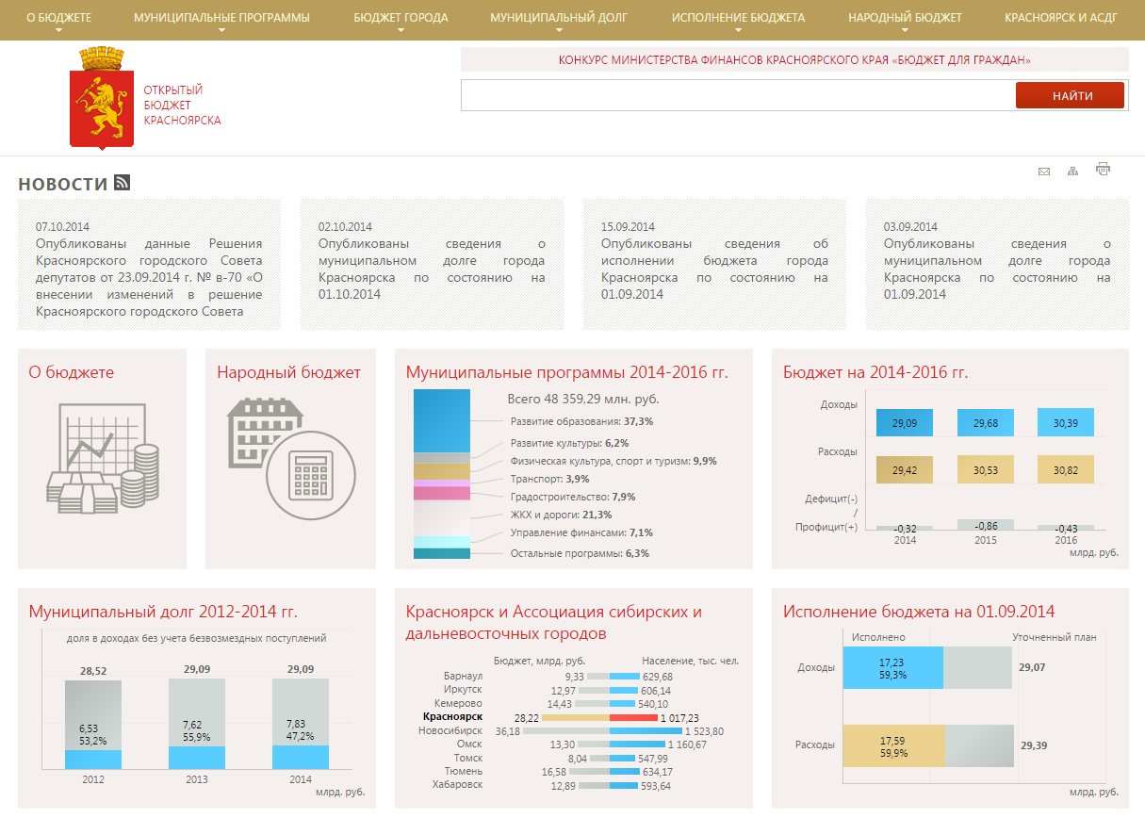
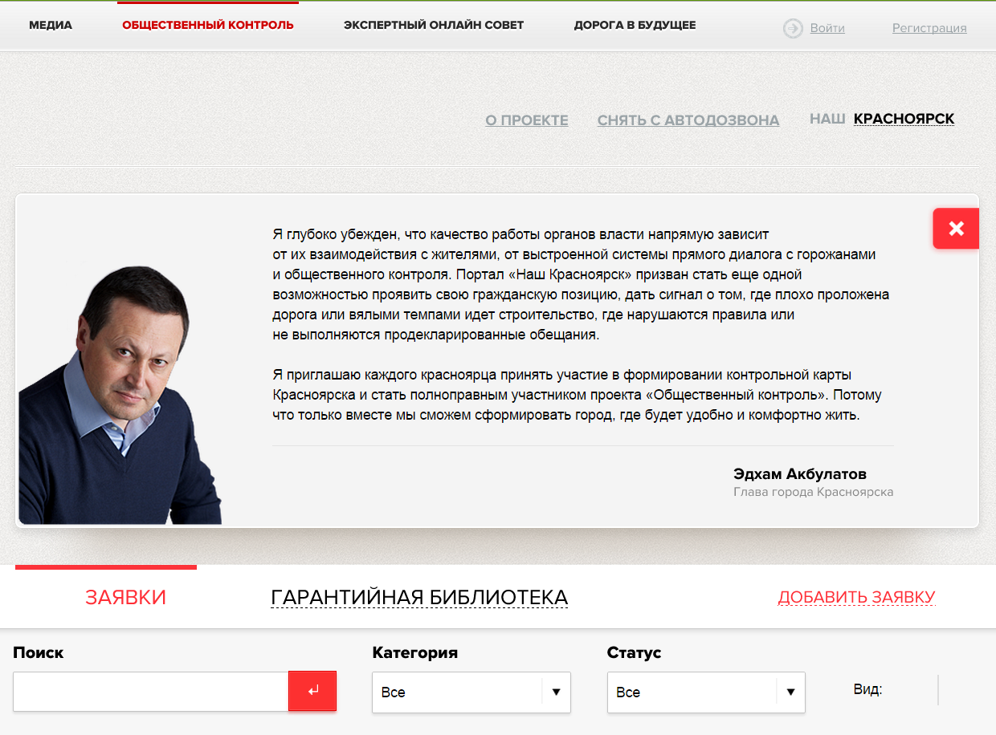
Инструменты общественного контроля
«Открытый бюджет города Красноярска»
http://budget.admkrsk.ru
«Наш Красноярск»
http://nashkrasnoyarsk.ru

Slide 7
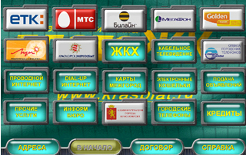
Интерактивная система «Информационный киоск»
Более 1500 терминалов
Информирование граждан о деятельности администрации города
Интерактивное взаимодействие с гражданами

Slide 8
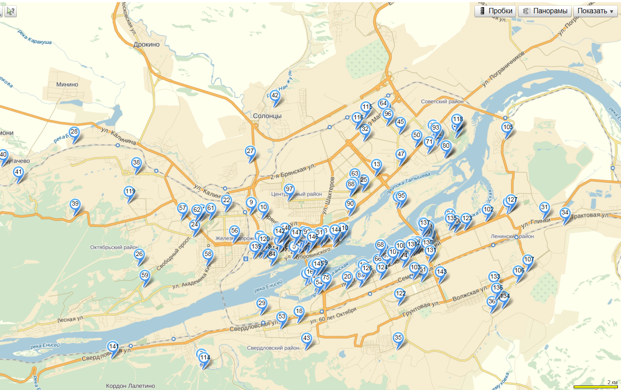
Проект «Free Wi-Fi»
наименование
реквизиты участника
201 место
524 точки
9 участников
1. ЗАО "Интертакс"
2. ООО "Мульти-Нет плюс"
3. ООО "Райт Сайд +"
4. ООО "Планет"​
5. ЗАО "Эр-Телеком Холдинг" филиал в г.Красноярск
6. ООО "РТК-Сибирь"
​
7. ОАО "Ростелеком"
8. ООО "ЯрТВ"
9. ООО "Престиж - Интернет"

Slide 9
Программа «Информатизация города Красноярска»
Работы по информатизации с 2012 года выполняются в рамках муниципальной программы «Информатизация города Красноярска»;
В настоящее время на согласовании в городском совете депутатов находится муниципальная программа «Информатизация города Красноярска» на 2015 год и плановый период 2016-2017 годов».
Мероприятия муниципальной программы на 2015 год и плановый период 2016-2017 гг. направлены на:
повышение качества жизни населения;
повышение качества предоставления муниципальных услуг;
внедрение новых форм взаимодействия органов власти и населения для развития информационного общества.

Slide 10
Спасибо за внимание!
Карасев Андрей Викторович
руководитель управления информатизации и связи администрации г. Красноярска

